Slide 1
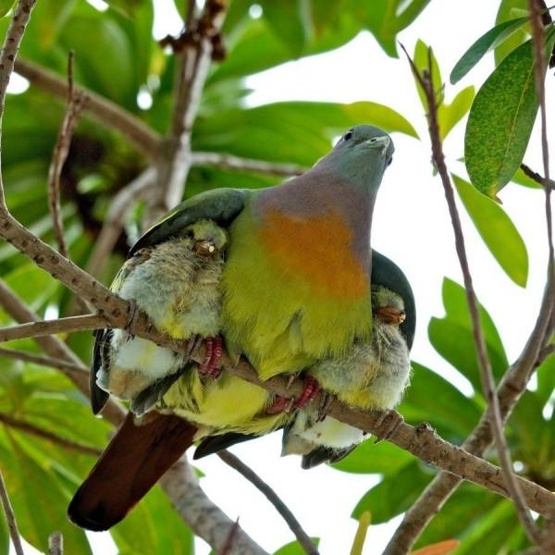

Slide 2
Cuidado integral da criança na Primeira Infância
A CULTURA DO CUIDADO

Slide 3
Temos a lei mais avançada do mundo sobre o cuidado integral das crianças na Primeira Infância (Lei 13.257/2016)
Precisamos servir-nos dela para instaurar, no Brasil, a CULTURA DO CUIDADO à Primeira Infância.

Slide 4
1.
O Cuidado do ser humano
A) O cuidado é uma dimensão originária, fontal, ontológica do ser humano. Estamos aqui porque fomos cuidados.
B) Somos o que somos porque o cuidado que nos cercou também teceu nossos valores, nosso modo de ser, nossa resposta ao mundo, nossa visão da realidade que nos cerca
C) Se cuidamos, somos humanos. Se descuidamos, destruímos, desfazemos, ignoramos, nos omitimos diante de necessidades, de pedidos do outro, somos desumanos.

Slide 5
2. O Cuidado como Cultura
A) Partindo do conceito de cultura: se a cultura é o modo de ser e estar no mundo, relacionar-se, pensar e criar, o cuidado da criança como cultura vai muito além dos gestos de proteger, defender, oferecer à criança o que ela precisa.
B) Cuidado integral: da pessoa da criança, em todo seu ser. É o interesse por sua história, seu projeto de vida, sua realização humana. E se dá em todos os espaços, ambientes, momentos e situações de vida: é mais do que políticas de atenção, do que programas e serviços. Impregna-nos inteiramente
C) Cuidado integral como cultura: modo de ser dos indivíduos, da sociedade, das instituições, da Nação na relação com as crianças: cultura do cuidado

Slide 6
3. O Marco Legal e a cultura do cuidado
A) Da primeira à última página da Lei 13.257 vemos o cuidado pela criança – zeloso para que ela viva, se desenvolva e seja plena
B) A tônica geral é o olhar sensível e atento à criança como pessoa (única, insubstituível, valor em si mesma), cidadã sujeito de direitos, capaz e com potencial de desenvolvimento a ser ativado/criado nas interações com o meio físico e social
C) O que caracteriza o Marco Legal da Primeira Infância é olhar sensível às especificidades etárias, físicas e psicológicas da faixa etária – na dinâmica do ser-e-viver-agora e do desenvolver-se para as etapas seguintes da vida humana

Slide 7
O cuidado na gestação, no parto, no pós-parto, na UTI neonatal, nas consultas pediátricas, na orientação à gestante sobre....
Atenção odontológica desde a gestação até o atendimento pelo SUS
O cuidado com a formação do vínculo afetivo com a mãe e com o pai
com seu sobrenome (registro do nome do pai a qualquer tempo e sem custo)
Promoção da parentalidade corresponsável
A preferência a ficar com sua família
A política de acolhimento familiar com família acolhedora antes do retorno e até que seja possível recriar as condições familiares para o retorno ao lar, evitando, de um lado, a adoção precoce e, de outro, a demorada permanência em instituições de acolhimento (abrigo)

Slide 8
O brincar como modo de ser criança viver a infância e aprender: criação de espaços lúdicos na cidade, onde...
A proteção contra a pressão consumista, a publicidade mercadológica
A alimentação complementar saudável
Prevenção de acidentes, educação sem uso de castigos físicos
A educação infantil na creche e pré-escola de qualidade
Acesso à produção cultural e reconhecimento da criança como criadora de cultura
O direito a um projeto terapêutico singular em caso de violência
A avaliação das condições dos serviços de atenção, visando a qualidade da oferta antes de avaliar a criança e seu desenvolvimento, como forma de respo

Slide 9
Ambiência adequada para a gestante, a mãe e a criança em ambiente prisional e garantia da educação infantil
O respeito ao ritmo de desenvolvimento de cada criança individualmente, ao seu modo de ser e aprender
A escuta da criança, reconhecendo-a pessoa capaz desde que nasce, possuidora de diferentes linguagens pelas quais expressa o que sente, deseja, necessita, pensa
A formação dos profissionais, garantia de profissionais qualificados em todas as áreas e serviços
A adequação dos cursos às características físicas, bio-psicológicas e sociais da faixa etária e das diferentes infâncias

Slide 10
4. O que podemos fazer para instaurar a cultura do cuidado à Primeira Infância no Brasil?
1. Levar a sério o art. 227 da CF; o art. 4º do ECA e o art. 3º da Lei 13.257/2016
2. Formando adequadamente os profissionais de todas as áreas que têm relação com a vida e o desenvolvimento da criança
3. Escutando a sabedoria dos pais, a experiência dos profissionais e o conhecimento dos estudiosos da infância
3. Inserindo as crianças como sujeitos participantes (com “voz”) em tudo aquilo que lhe diz respeito
4. Garantindo políticas públicas abrangentes e atentas a todas as crianças de todas as infâncias brasileiras, com orçamento adequado

Slide 11
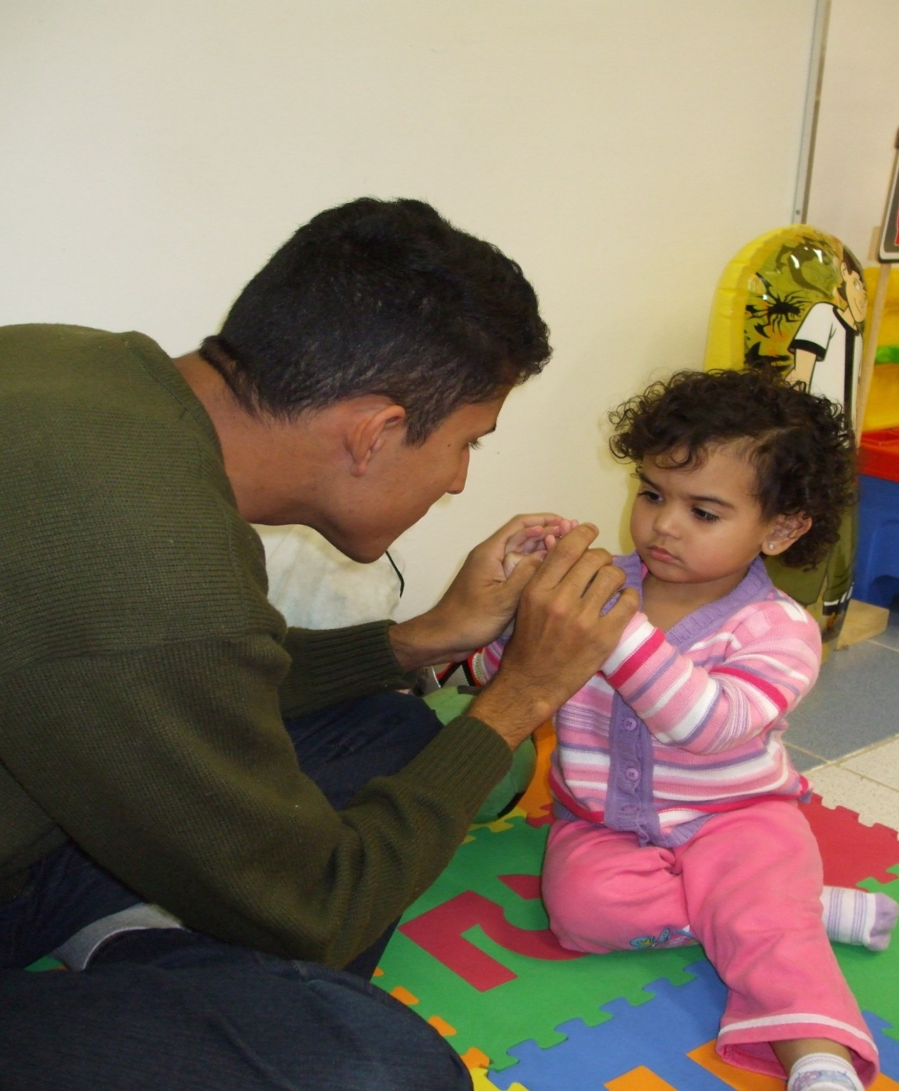

Slide 12
